Slide 1
第八章 软件项目管理
1
项目管理定义
2
项目度量
3
项目计划
4
风险管理
5
小结

Slide 2
本章学习目标
1
2
3
理解软件项目管理四大要素。
了解人员管理中团队建设与组织。
掌握软件项目度量和计划的主要方法。

Slide 3
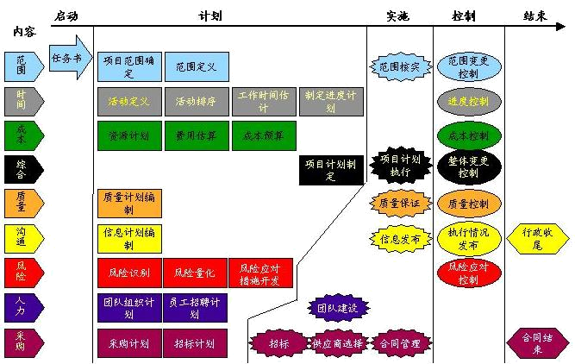
软件项目管理定义：
  计划、协调、度量、监控、控制及报告等管理方法在软件开发和维护中的具体应用，以保证整个过程是系统的、有原则的、可量化的(IEEE610.12-90)。

Slide 4
软件项目管理的四大要素
有效的软件项目管理集中在四个“P”：
  人员(People)：关键业务领域：招聘、选拔、绩效管理、培训、薪酬、职业发展、组织和工作设计、团队/文化的发展。
  产品(Product)：在策划一个项目以前，应当建立产品的目标和范围，应考虑其他解决办法，以及技术和管理应当被约束。
  过程(Process)：软件开发的一个全面计划。
  项目(Project)：理解成功项目管理的关键因素，掌握项目计划、监控和控制的一般方法。

Slide 5

人员
管理“系统”（ Manage “System”)
  你用什么“系统”?（What “System” you use?)
管理“人”（ Manage “People”)
  你准备怎么用“人”?（What kind of “People” are you going to use?)

Slide 6
人员
一个项目管理的好坏，很大程度就体现在团队的建设和管理上。
人力资源管理成熟度模型（PCMM）
  PCMM是通过对人力资源管理的如人力资源规划、薪酬管理、绩效管理、组织管理、职业规划、培训管理、知识管理等模块，按初始级、重复级、定义级、定量级和优化级述五个递进层级进行详细描述和分级，建立企业人力资源管理的成熟程度评价模型，以此来对企业目前人力资源管理现状进行评级，寻找不足和差距，以此来明确未来的发展方向。

Slide 7
用人的原则
人和人是不一样的
知识，技能可以培训而改变，但人格是很难改变的
用人的优势

Slide 8
激励
IT团队管理中，激励是最重要的方法。但是至今，激励理论都没有给出一个完整的框架

Slide 9
项目中的三驾马车：Three Horses in Project
职能部门经理
Manager in Dept.
项目负责人
Project Manager
队伍建设
项目成员
Project Members

Slide 10

项目经理的技能要求
优秀的领导能力
高效的时间管理能力
快速的应变能力
非凡的沟通能力
良好的人际交往能力
高效的激励能力
运营项目管理知识的能力

Slide 11
团队组织
团队形成的规律
知识性团队
识别和理解人，用人之长
激励

Slide 12
团队成长
高
形成
forming
震荡
storming
正规
norming
表现
performing
团队精神
工作绩效
低
时间

Slide 13
产品
在项目活动中，直接构造产品所需的工程活动比例是最高的。
不同类型的产品所需要的工程活动特征也不一样
  核心类产品开发
  产品的客户化开发
  系统的应用集成

Slide 14
明确项目的目标
项目的最终目标会决定项目的约束条件和目标活动的优先级排列顺序
清晰理解和确定项目的最终目标可以避免项目过程中间的混乱和混淆
项目的目标包括哪些内容？

Slide 15
项目目标
商业目标：什么是产出？价值，结果，影响力
过程目标：如何实现目标？进度，成本，质量，范围
行为目标：如何表现？领导行为，团队合作，技能提高

Slide 16
项目目标
客户
公司
团队
个人
如果各个因素的目标一致程度很大
对于项目成功的支持就越大

Slide 17
软件度量

Slide 18
大作业题目
可选：
  智慧家电系统（面向对象）
  自动窗帘系统（面向过程）
其他自拟题目

Slide 19
思考——关于大作业
请估计
  项目有多少代码行？
  项目有多少功能点？
  项目需要多少人月？
  平均生产率是多少？

Slide 20
软件生产率和项目工作量估算简介
应用场景
  项目经理评估各软件工程师的生产率
  根据客户需求和公司现有资源来估计项目的工作量和成本
目标问题
  如何为某个项目分配合理的人力、时间和相关资源
  要完成该项目需要多少工作量（人力）？
  要完成一个项目或任务需要多长有效时间？
  项目或任务的总成本是多少？

Slide 21
软件产品度量的定义
含义
  一种量化衡量方法,使得人们可以理解和把握软件项目的(生产)效率(或者所需要的劳动量)
目的
  描述（项目和过程）
  评估（状态和质量）
  预测（为计划）
  改进（产品质量和过程性能）

Slide 22
软件质量和组织绩效的决定因素
产品
客户特征
业务条件
过程
人力
技术
开发环境
关键因素 ：过程、人、产品、技术
过程处于三角的中心，连接其它三个因素

Slide 23
软件生产率估计
软件生产率测量
  直接测量：如在一个特定时间内产生的代码行数（LOC）
    一定时间产生的代码行数
    执行速度
    文件页数
    错误和缺陷数
  间接测量：如一个给定时间内生产出的功能点（FP）和目标点
    功能性
    可靠性
    可维护性
    复杂性
    效率
    其它质量指标

Slide 24
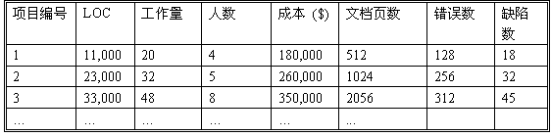
直接测量—基于规模的度量
生产率=？
一个基于规模的度量的例子
面向规模的度量标准
  每KLOC（千行代码）的错误数，即总错误数除以总KLOC
  每KLOC（千行代码）的缺陷数，即总缺陷数除以总KLOC
  每KLOC（千行代码）的文档页数，即总文档页数除以总KLOC

Slide 25
基于代码行的度量方法的优缺点
优点
  LOC、KLOC和相关度量容易计算
  许多现有的软件估算模型都使用LOC和KLOC作为一项重要输入
  有大量的关于LOC的文献和数据
缺点
  LOC依赖于使用的语言，这对短小精悍的程序不利
  不太适用于非过程化语言
  LOC是由在设计完成时候才能计算，估算需要一定程度的细节，而这些细节可能很难获得，例如，项目计划人员难于在分析和设计完成之前估算LOC

Slide 26
间接测量—功能点度量
功能点数从直接度量软件信息域和评估软件复杂性的经验量化关系中获得
步骤：
  先算总计数total_counts
  再算功能点FP

Slide 27
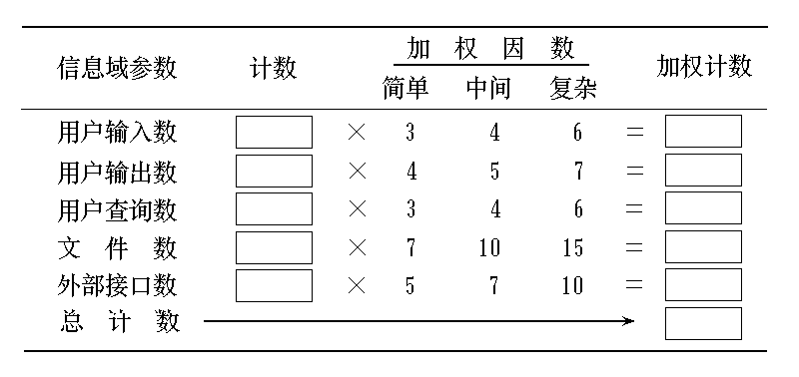
间接测量—功能点度量
计算总计数

Slide 28
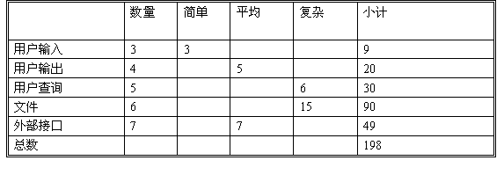
间接测量—功能点度量
例子：

Slide 29
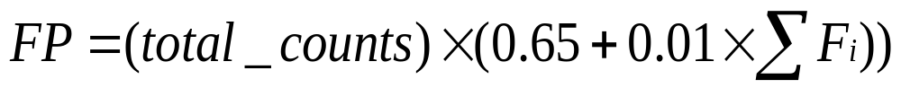
间接测量—功能点度量
计算功能点（FP ）
total_counts：总计数
F_{i} (i取1到14) ：复杂性调整值
F_{i} 的取值 | 含义
0 | 没有影响
1 | 偶有影响
2 | 轻微影响
3 | 平均影响
4 | 较大影响
5 | 严重影响

Slide 30
复杂性调整值
系统需要可靠的备份和恢复么？
需要进行数据通信么？
有分布式处理功能么？
性能重要么？
将该系统运行在一个现有的操纵系统中么？
系统要求在线输入数据么？
在线输入数据要求在多个屏幕和操作之间建立输入事务么？

Slide 31
复杂性调整值
主文件是否在线更新？
输入、输出、文件或查询是否复杂？
内部处理是否复杂？
代码是可重用的么？
设计中包括数据（流程）转换或安装么？
系统要为不同的机构设计不同的安装方法么？
应用程序便于变更么？易于用户使用么？

Slide 32
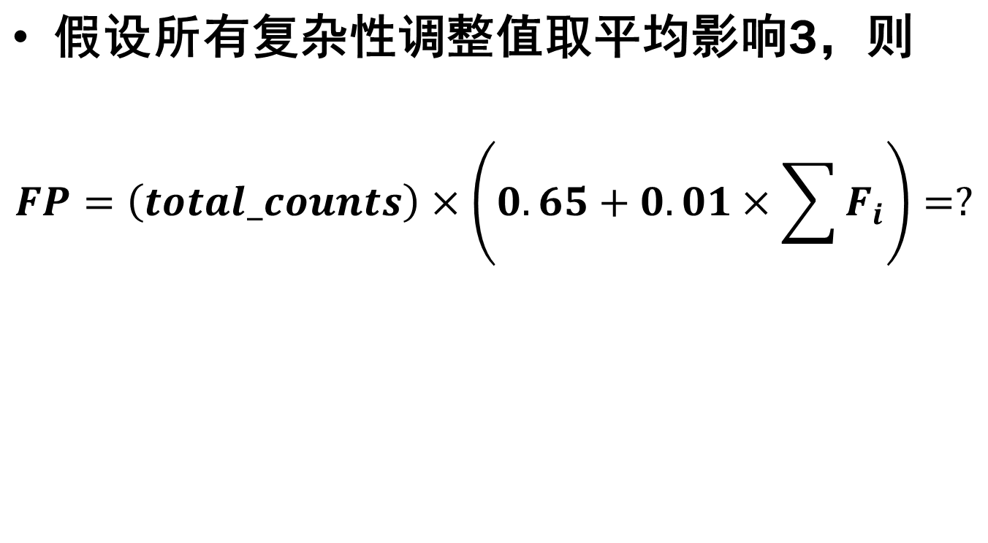
计算上例的FP

Slide 33
功能点度量—间接测量
功能点计算
  每FP的错误数，即总的错误数除以总的FP数。
  每FP的缺陷数，即总的缺陷数除以总的FP数。
  每FP的文档页数，即总的文档页数除以总的FP数。
  每人月的FP数，即总的FP数除以总的人月数

Slide 34
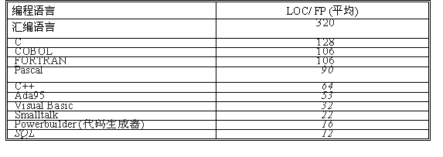
基于LOC度量和基于FP度量的关系
代码行数和功能点之间的关系依赖于编程语言

Slide 35
利用度量方法进行生产率估计的问题
问题
  某个小组的LOC/人月（或FP/人月）的数据应该和另一个组的相比么？
  项目经理应该使用这些度量方法来评价个人表现么？
对策
  谨慎使用生产率度量，因为有很多因素可能影响生产率

Slide 36
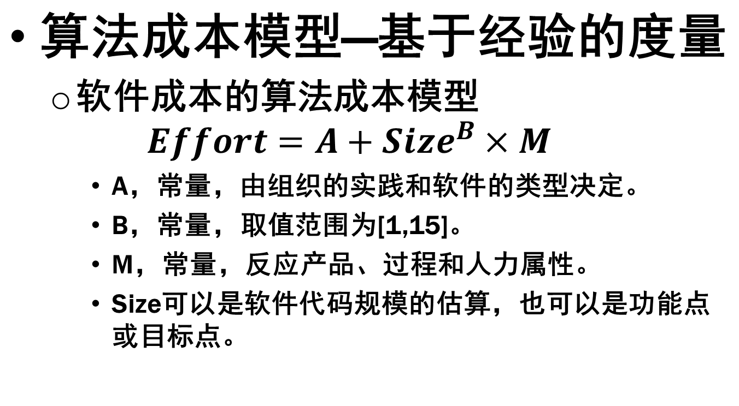
项目工作量度量
有哪些经验公式？……

Slide 37
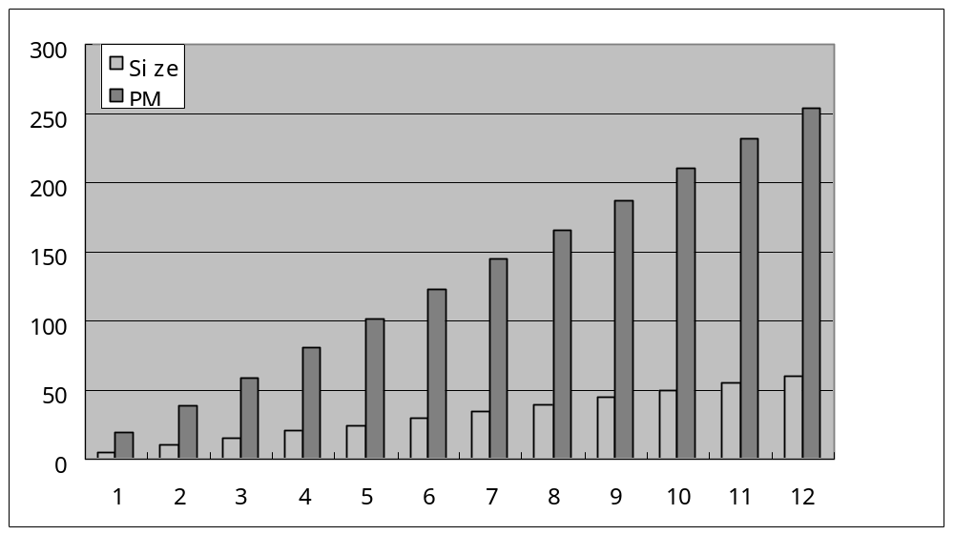
算法成本估算的例子

Slide 38
不同软件开发阶段的估算的不确定性
4x
2x
x
可行性
需求
设计
编码
交付
0.5x
在软件过程的推进过程中，可利用的
信息越多，估算的精确度越高
0.25x

Slide 39
COCOMO 模型
COCOMO(构造性成本模型)是一个经验模型, 通过收集大量的软件项目的数据而获得
好处
  它已得到广泛的证明。可用于公共领域并且很多公共和商业工具都支持它。
  它应用广泛，并得到了不同组织的评价。
  它有较长的历史，于1981年第一次实例化[Boehm, 1981]，为了适用于Ada进行了一次改进[Boehm and Royce, 1989]，最新版本COCOMO II发布于2000年[Boehm et al., 2000]。

Slide 40
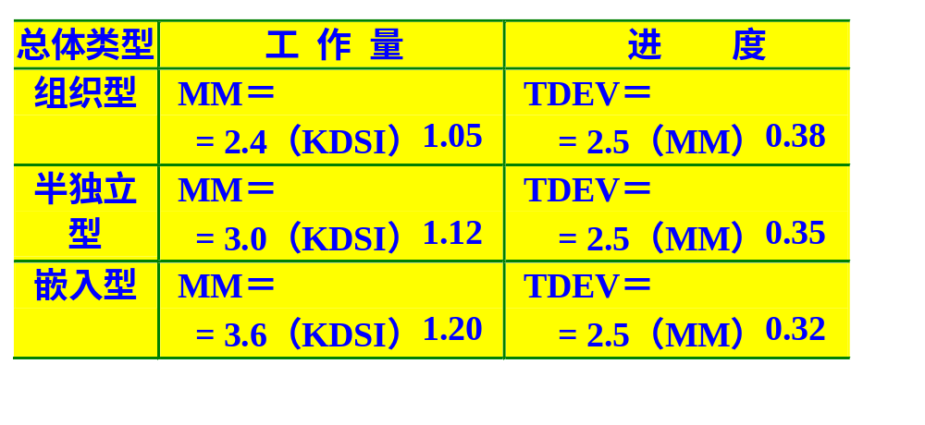
基本的COCOMO模型
基本COCOMO模型的工作量和进度公式
Notes:
人月=19人日=152人时

Slide 41
估算示例
  Du Bridge 化学品公司是一家大型化工产品公司，公司计划开发一个新的计算机程序，用以跟踪原材料的使用情况。这个程序由一个公司内部的程序员和系统分析员组成的团队负责开发，他们已有多年类似程序的开发经验。

Slide 42
估算示例（续）
这是一个组织型软件项目开发的很好实例
最初的研究确定程序的规模大约是32000条交付的源指令（32 KDSI）
数量FSP（Full – time – equivalent Software Personnel）代表的是相当于全职的软件人员，用以度量在某一给定时间为某项目工作的等价人员数
由基本公式，可估算出项目的如下特征：
  工作量 MM = 2.4（32）^{1.05} = 91 人月
  生产率 32000DSI/ 91MM = 352 DSI/MM
  进度 TDEV = 2.5（91）^{0.38} = 14 个月
  平均配置人员 91 人月/14 个月 = 6.5 FSP

Slide 43
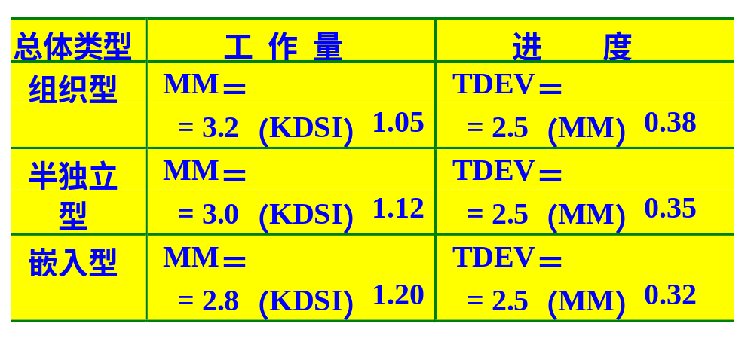
COCOMO II 模型
COCOMO II 模型引入对产品、硬件、人员及项目属性的客观评价）

Slide 44
思考
已知软件工程某一阶段的工作量度量，如何估算剩余工作量（也即修正前期估算值的过程）？

Slide 45
项目计划

Slide 46
进度计划安排
软件开发项目的进度安排有两种方式：
（1）系统最终交付日期已经确定，软件开发部门必须在规定期限内完成；
（2）系统最终交付日期只确定了大致的年限，最後交付日期由软件开发部门确定。

Slide 47
进度安排落空，会导致市场机会的丧失，使用户不满意，而且也会导致成本的增加。
因此，在考虑进度安排时，要把工作量与花费时间联系起来，合理分配工作量, 利用进度安排的有效分析方法严密监控软件开发的进展情况，使软件开发进度不致拖延。

Slide 48
软件开发小组人数与软件生产率的关系
当几个人共同承担软件开发项目中的某一任务时，人与人之间必须通过交流来解决各自承担任务之间的接口问题，即所谓通信问题。通信需花费时间和代价，会引起软件错误增加，降低软件生产率。

Slide 49
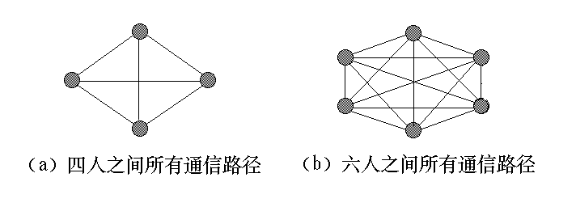
若两个人之间需要通信，则称在这两个人之间存在一条通信路径。如果一个软件开发小组有 n 个人，每两人之间都需要通信，则总的通信路径有 n(n-1)/2 (条)。

Slide 50
设一个人单独开发软件，生产率是5000行／人年。若 4 个人组成一个小组共同开发这个软件，则需要 6条通信路径。若在每条通信路径上耗费的工作量是 250 行／人年。则小组中每个人的软件生产率降低为
5000－6×250／4
= 5000－375
= 4625 行／人年。
多加个人如何？

Slide 51
从上述分析可知，一个软件任务由一个人单独开发，生产率最高；而对于一个稍大型的软件项目，一个人单独开发，时间太长。因此软件开发小组是必要的。
但是，开发小组不宜太大，成员之间避免太多的通信路径。
在开发进程中，切忌中途加人，避免太多的生产率损失。

Slide 52
任务的确定与并行性
当参加同一软件工程项目的人数不止一人的时候，开发工作就会出现并行情形。
软件开发进程中设置许多里程碑。里程碑为管理人员提供了指示项目进度的可靠依据。
软件工程项目的并行性提出了一系列的进度要求。

Slide 53
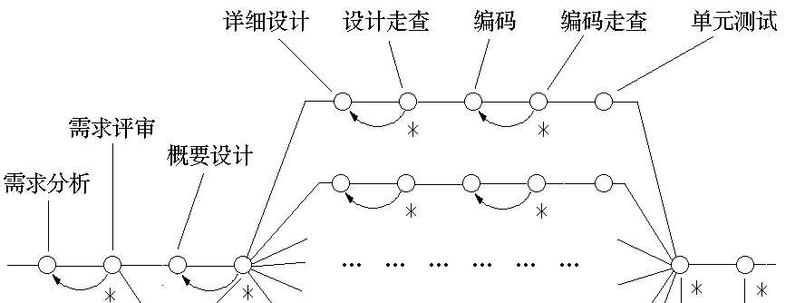
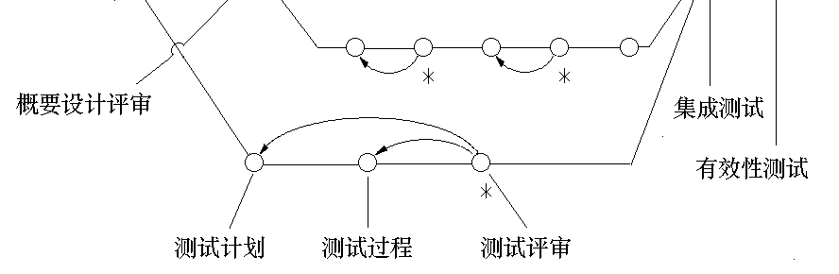

Slide 54
因为并行任务是同时发生的，所以进度计划表必须决定任务之间的从属关系，确定各个任务的先后次序和衔接，确定各个任务完成的持续时间。
项目负责人应注意构成关键路径的任务，即若要保证整个项目能按进度要求完成，就必须保证这些任务要按进度要求完成。

Slide 55
制定开发进度计划
40－20－40规则
  在整个软件开发过程中，编码工作量仅占 20％，编码前工作量占40％，编码后工作量占 40％。
  40－20－40 规则只应用来做为 一个指南。实际的工作量分配比例必须按照各项目的特点来决定。

Slide 56
进度安排的方法
可以把用于一般开发项目的进度安排的技术和工具应用于软件项目。
为监控软件项目的进度计划和工作的实际进展情况，为表现各项任务之间进度的相互依赖关系，需要采用图示的方法。

Slide 57
在图示方法中，必须明确标明：
  各个任务的计划开始时间，完成时间；
  各个任务完成标志（即○文档编写和△评审）；
  各个任务与参与工作的人数，各个任务与工作量之间的衔接情况；
  完成各个任务所需的物理资源和数据资源。

Slide 58
(1) 甘特图（Gantt Chart）
在甘特图中，每一任务完成的标准，不是以能否继续下一阶段任务为标准，而是以必须交付应交付的文档与通过评审为标准。因此在甘特图中，文档编制与评审是软件开发进度的里程碑。

Slide 59
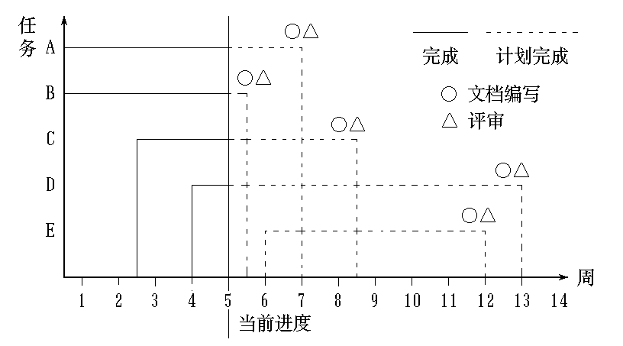

Slide 60
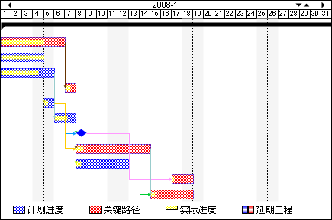

Slide 61
(2) PERT技术和CPM方法
PERT技术叫做计划评审技术，CPM方法叫做关键路径法，它们都是安排开发进度，制定软件开发计划的最常用的方法。
它们都采用网络图来描述一个项目的任务网络，也就是从一个项目的开始到结束，把应当完成的任务用图或表的形式表示出来。

Slide 62
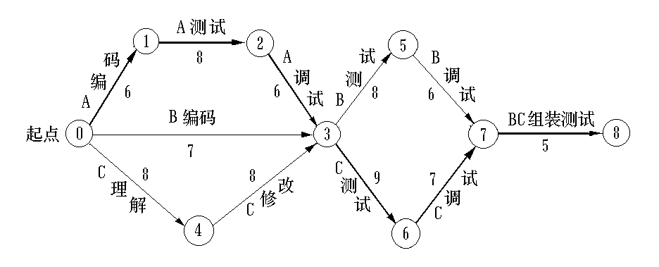
三个模块开发的网络图

Slide 63
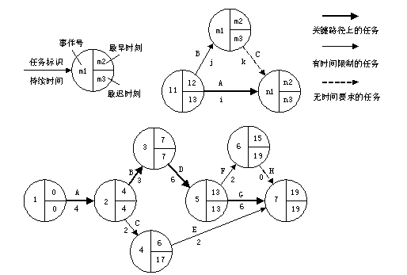

Slide 64
通常用两张表来定义网络图。
一张表给出与一特定软件项目有关的所有任务（也称为任务分解结构WorkBreakdown Structure）;
另一张表给出应当按照什么样的次序来完成这些任务（有时称为限制表RestrictionList）。
PERT技术和CPM方法都为项目计划人员提供了一些定量的工具。

Slide 65
确定关键路径，即决定项目开发时间的任务链。在关键路径上的各个任务都是时间余量为零的关键任务，不能有任何时间延误。
应用统计模型，对每一个单独的任务确定最可能的开发持续时间的估算值。
计算边界时间，以便为具体的任务定义时间窗口。

Slide 66
项目的追踪和控制
软件项目管理一项重要工作就是在项目实施过程中进行追踪和控制：
  定期举行项目状态会议。由每位项目成员报告其进展和遇到的问题。
  评价在软件工程过程中所产生的所有评审的结果。
  确定由项目的计划进度所安排的可能选择的正式的里程碑。
  比较在项目资源表中所列出的每一个项目任务的实际开始时间和计划开始时间。
  非正式地与开发人员交谈，以得到他们对开发进展和刚冒头的问题的客观评价。
  当问题出现的时候， 项目管理人员必须实行控制以尽快地排解问题。

Slide 67
软件项目的组织与计划
制定计划
软件项目组织的建立
人员配备

Slide 68
制定计划
软件开发项目的计划涉及到实施项目的各个环节，带有全局性质。
计划的合理性和准确性往往关系着项目的成败。
计划应力求完备。要考虑到一些未知因素和不确定因素，考虑到可能的修改。计划应力求准确。尽可能提高所依据数据的可靠程度。

Slide 69
1. 制定计划目标和进行风险分析
制定计划的目的就是要回答：这个软件项目的范围是什么？需要哪些资源？花费多少工作量？要用的成本有多少？以及进度如何安排等等一系列问题。
这步工作应当以系统计划为基础，以系统规格说明为依据。

Slide 70
在开发工作尚未开始之前，准确回答这些问题是十分困难的。需要通过以往的开发经验做出估算，很难达到准确。
从估算出发，项目必然带有一定的风险。估算的准确性越差，风险也就越大。研制的软件项目越复杂，规模越大，结构化程度越低，资源、成本、进度等因素的不确定性越大，承担这一项目所冒的风险也越大。

Slide 71
组织软件项目必须事先认清可能构成风险的因素，并研究战胜风险的对策，只有这样才能避免出现灾难性的后果，取得项目预期的成果。

Slide 72
2. 软件计划的类型
针对不同工作目标，软件计划有：
  项目实施计划（软件开发计划） 这是软件开发的综合性计划，通常应包括任务、进度、人力、环境、资源、组织等多个方面。
  质量保证计划 把软件开发的质量要求具体规定为每个开发阶段可以检查的质量保证活动。
  软件测试计划 规定测试活动的任务、测试方法、进度、资源、人员职责等。
  文档编制计划 规定所开发项目应编制的文档种类、内容、进度、人员职责等。
  用户培训计划 规定对用户进行培训的目标、要求、进度、人员职责等。
  综合支持计划 规定软件开发过程中所需要的支持，以及如何获取和利用这些支持。
  软件分发计划 软件开发项目完成后，如何提供给用户。

Slide 73
3. 项目实施计划中任务的划分
如何进行工作划分是实施计划首先应解决的问题。常用的计划结构有：
阶段项目计划
按软件生存期，把开发工作划分为若干阶段，对每一阶段工作做出计划。再把每一阶段工作分解为若干任务，做出任务计划。还要把任务细分为若干步骤，做出步骤计划。

Slide 74
任务分解结构
按项目的实际情况进行自顶向下的结构化分解，形成树形任务结构。进一步把工作内容、所需工作量、预计完成的期限也规定下来。
任务责任矩阵
在任务分解的基础上，把工作分配给相关的人员，用一个矩阵形表格表示任务的分工和责任。

Slide 75
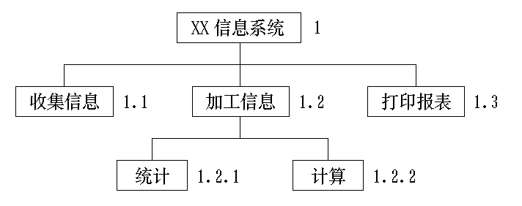
任务分解结构
注意非系统结构！

Slide 76
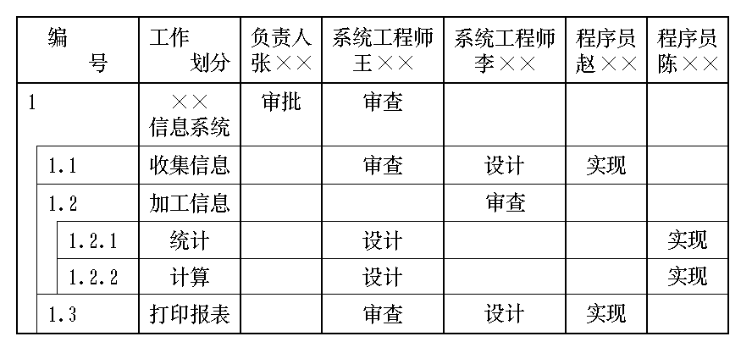
任务责任矩阵

Slide 77
软件项目组织的建立
开发组织采用什么形式，要针对软件项目的特点来决定，同时也与参与人员的素质有关。
1、组织原则
2、组织结构的模式
3、程序设计小组的组织形式

Slide 78
1. 组织原则
（1）尽早落实责任： 在软件项目工作开始时，要尽早指定专人负责。使他有权进行管理，并对任务的完成负全责。
（2）减少接口： 一个组织的生产率随完成任务中存在的通信路径数目增加而降低。要有合理的人员分工、好的组织结构、有效的通信，减少不必要的生产率的损失。
（3）责权均衡： 软件经理人员所负的责任不应比委任给他的权力还大。

Slide 79
2. 组织结构的模式
（1）按课题划分的模式
把软件开发人员按课题组成小组，小组成员自始至终参加所承担课题的各项任务。他们应负责完成软件产品的定义、设计、实现、测试、复查、文档编制、甚至包括维护在内的全过程。

Slide 80
（2）按职能划分的模式
把参加开发项目的软件人员按任务的工作阶段划分成若干个专业小组。要开发的软件产品在每个专业小组完成阶段加工（即工序）以后，沿工序流水线向下传递。例如，分别建立计划组、需求分析组、设计组、实现组、系统测试组、质量保证组、维护组等。各种文档资料按工序在各组之间传递。

Slide 81
（3）矩阵形模式
这种模式实际上是以上两种模式的复合。一方面，按工作性质，成立一些专门组，如开发组、业务组、测试组等；另一方面，每一个项目又有它的经理人员负责管理。每个软件人员属于某一个 专门组，又参加某一项目的工作。

Slide 82
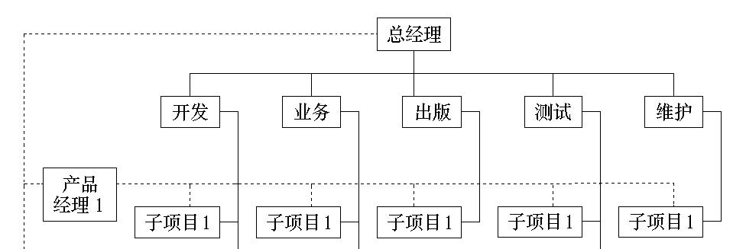
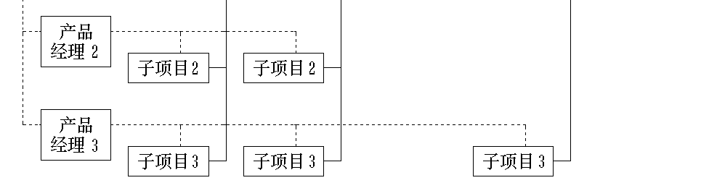

Slide 83
3.程序设计小组的组织形式
小组内部人员的组织形式对生产率也有影响。现有的组织形式有三种。
（1）主程序员制小组
（2）民主制小组
（3）层次式小组

Slide 84
（1）主程序员制小组
小组的核心由一位主程序员(高级工程师)、二至五位技术员、一位后援工程师组成。主程序员负责小组全部技术活动的计划、协调与审查，设计和实现项目中的关键部分。
技术员负责项目的具体分析与开发，文档资料的编写工作。后援工程师支持主程序员的工作，为主程序员提供咨询，也做部分分析、设计和实现的工作。并在必要时能代替主程序员工作。
主程序员制小组还可以由一些专家(如通信专家或数据库设计专家)、辅助人员(如打字员和秘书)、软件资料员协助工作。

Slide 85
（2）民主制小组
在民主制小组中，遇到问题，组内成员之间可以平等地交换意见。工作目标的制定及做出决定都由全体成员参加。虽然也有一位成员当组长，但工作的讨论、成果的检验都公开进行。这种组织形式强调发挥小组每个成员的积极性。有人认为这种组织形式适合于研制时间长、开发难度大的项目。

Slide 86
（3）层次式小组
在层次式小组中，组内人员分为 三级：组长（项目负责人）一人负责全组工作，包括任务分配、技术评审和走查、掌握工作量和参加技术活动。 他直接领导二至三名高级程序员，每位高级程序员通过基层小组，管理若干位程序员。
这种组织结构只允许必要的人际通信。比较适用于项目本身就是层次结构的课题。因为这样可以把项目按功能划分成若干个子项目，把子项目分配给基层小组，由基层小组完成。
这种组织方式比较适合于大型软件项目的开发。

Slide 87
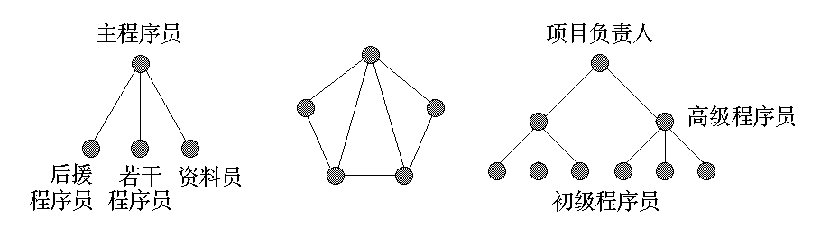
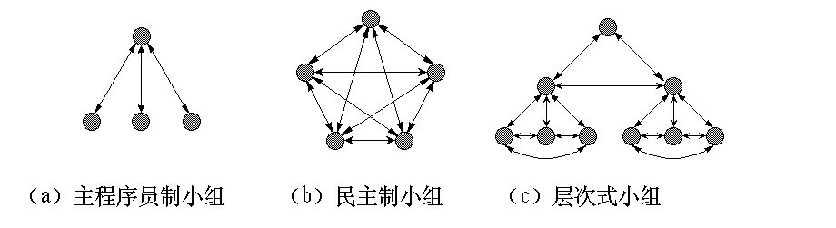

Slide 88
人员配备
如何合理地配备人员，也是成功地完成软件项目的切实保证。所谓合理地配备人员应包括：
  按不同阶段适时任用人员
  恰当掌握用人标准。

Slide 89
风险管理

Slide 90
风险管理
风险管理涉及的主要过程包括：风险识别、风险量化、风险应对计划制定和风险监控，如图所示。
  风险辨识
  风险监控
  风险量化
  相应计划

Slide 91
风险管理的现状
项目风险管理过程的关键并不在于是否存在正式的风险管理过程，而在于项目组的能力是否可以识别出潜在的风险
项目经理的经验和能力的反映：就在于对未来事件的预测性上

Slide 92
风险的分类
产品工程风险
  需求
  设计
  编码和单元测试
  集成和测试
  其他因素

Slide 93
风险的分类
开发环境
  开发过程
  开发系统
  管理过程
  管理方法
  工作环境

Slide 94
风险的分类
项目限制性条件
  资源
  合同
  接口

Slide 95
风险识别方法
检查表法
德尔菲方法
头脑风暴法
情景分析法

Slide 96
检查表法
风险检查表中列出了项目中常见的风险。
项目相关人员通过核对风险检查表，判断哪些风险会出现在项目中。
可根据项目经验对风险检查表进行修订和补充。
该方法可以使管理者集中识别常见类型的风险。
有研究表明：IT项目常常存在一些共同的风险。
如：人员缺乏、不现实的人员和成本估计、晚期需求变化、外购构件缺陷等。
Notes:
检查表法是比较常用和简单的风险识别方法。

Slide 97
检查表法
风险检查表中的风险条目通常与以下几个方面相关：项目规模、商业影响、项目范围、客户特性、过程定义、技术要求、开发环境、人员数目及其经验。其中每一项都包含很多风险条目。
使用检查表法进行风险识别的优点是快速而简单，可以用来对照项目的实际情况，逐项排查，从而帮助识别风险。但由于每个项目都有其特殊性，检查表法很难做到全面周到。

Slide 98
德尔菲（Delphi）方法
德尔菲方法又称专家调查法，本质上是一种匿名反馈的函询法。它起源于20世纪40年代末，最初由美国兰德公司应用于技术预测。
把需要做风险识别的软件项目的情况分别匿名征求若干专家的意见，然后把这些意见进行综合、归纳和统计，再反馈给各位专家，再次征求意见。这样反复经过四至五轮，逐步使专家意见趋向一致，作为最后预测和识别风险的依据。
Notes:
在讲第四章的成本估算时，介绍过Delphi方法。

Slide 99
头脑风暴法
头脑风暴（Brain Storm）法简单来说就是团队的全体成员自由地提出自己的主张和想法，它是解决问题时常用的一种方法。
利用头脑风暴法识别项目风险时，要将项目主要参与人员代表召集到一起，然后他们利用自己对项目不同部分的认识，识别项目可能出现的问题。一个有益的做法是询问不同人员所担心的内容。
头脑风暴法的优点是可对项目风险进行全面的识别。

Slide 100
情景分析法
情景分析法是根据项目发展趋势的多样性，通过对系统内外相关问题的系统分析，设计出多种可能的未来前景，然后用类似于撰写电影剧本的手法，对系统发展态势做出自始至终的情景和画面的描述。
情景分析法是一种适用于对可变因素较多的项目进行风险预测和识别的技术，它在假定关键影响因素有可能发生的基础上，构造多重情景，提出多种未来的可能结果，以便采取适当措施防患于未然。

Slide 101
风险监督管理
针对风险分析的结果，制定风险应对策略和措施的过程，其目标是应对、减少、以至于消灭风险事件。
风险监督管理的主要策略：
  回避风险
  转移风险
  缓解风险
  接受风险

Slide 102
回避风险
回避风险是对可能发生的风险尽可能地规避，采取主动放弃或者拒绝使用导致风险的方案。
例如放弃采用新技术。
消除了风险的起因，将风险发生概率降为零。具有简单和彻底的优点。

Slide 103
回避风险
注意事项：
  对风险要有足够的认识；
  当其他风险策略不理想的时候，可以考虑；
  可能产生另外的风险；
  不是所有的情况都适用，有些风险无法回避，如用户需求变更；

Slide 104
转移风险
转移风险是为了避免承担风险损失，有意识地将损失或与损失有关的财务后果转嫁出去的方法。
例如：
  采购
  分包
  免责合同
  保险

Slide 105
缓解风险
在风险发生之前采取一些措施降低风险发生的可能性或减少风险可能造成的损失。
例如，为了防止人员流失，提高人员待遇，改善工作环境；为防止程序或数据丢失而进行备份等。

Slide 106
接受风险
项目团队有意识地选择由自己来承担风险后果。
当风险很难避免，或采取其它风险应对方案的成本超过风险发生后所造成的损失时，可采取接受风险的策略。
主动接受：在风险识别、分析阶段已对风险有了充分准备，当风险发生时马上执行应急计划。
被动接受：风险发生时再去应对。在风险事件造成的损失数额不大，不对软件项目的整体目标造成较大影响时，项目团队将风险的损失当做软件项目的一种成本来对待。
Notes:
被动接受例子：由于各方面原因，项目延期了，必须向用户支付违约金，或不得不接受用户对需求的变更等，这些都造成项目成本增加，利润下降甚至亏本，但为了市场的需要，不得不接受这个现实。

Slide 107
风险分析表
排序
输入
风险事件
可能性
影响
风险值
采取的措施
1
系统设计评审
没有足够的时间进行产品测试
70%
50%
35%
1．采取加班的方法
2．修改计划去掉一些任务
3．与客户商量延长一些时间
2
WBS
对需求的开发式系统标准没有合适的测试案例
20%
80%
16%
找专业的测试公司完成测试工作
3
需求和计划
采用新技术可可能导致进度的延期
50%
30%
15%
1．培训开发人员
2．找专家作指导
3．采取边开发边学习的方法，要求他们必须在规定的时间内掌握技术
……
Notes:
风险规划的结果应该提供一个风险分析表，按照风险值的大小排序，给出需要关注的TOP10风险。

Slide 108
风险监控
方法：建立项目风险监控体系
风险审核
挣值分析
项目风险评价
输入：风险计划
输出：风险计划更新

Slide 109
风险管理框架
风险管理框架
分析项目以识别风险的来源
风险识别
已知风险
风险管理有三个主要步骤，在项目过程中也许会重复
风险定义，包括潜在的消极影响
计算风险概率
找出减少可能发生损害的策略
反应
新的风险
风险管理计划
执行风险策略
继续监测新的项目风险
控制
新的风险
风险管理过程

Slide 110
案例分析
案例描述
江西某行业业务运营支撑网络管理工程是全国性重点工程，受到该公司领导层的高度重视，委派业务支撑部部门经理为项目总监，张工为项目经理。
在编制早期计划书时，市场部李工不断提出新的需求，而张工“来者不拒”，不停地更改项目计划。
在工程的机房设备平面设计中，张工组织人员自行设计，将大部分机架式的小型机集中摆放在一片较小区域内。
本期工程正式完全割接上线前，旧系统仍然需保持运行。保证系统稳定运行是项目团队的第一要务，在系统割接期间，确保7天×24小时的业务连续平稳运行。

Slide 111
案例分析
问题：该工程中有哪些风险？应采取怎样的应对策略？

Slide 112
案例分析
分析
频繁的需求变更必然会影响信息工程项目的三大目标（进度、成本、质量）。因此引导客户需求对项目经理来说就非常关键，引导得好，项目的开发就会比较顺利，相反，就会给项目带来很多负面影响。
在该项目中，项目经理张工对市场部李工不断提出的新需求采取了“来者不拒”的态度，这是不恰当的，应为这会使项目计划不断变动，导致项目范围无法确定，工期和成本不可控制，团队成员工作目标也不明确，因此出现了非常严重的需求风险。

Slide 113
案例分析
为了应对这一风险，张工应该与李工积极地沟通和谈判，使他明白工程的重要意义，并承诺工程不是交钥匙项目，可为系统升级和扩容留有扩展接口，将来新的需求能够通过后续工程逐步实现，从而使需求趋于稳定。
在工程的机房设备平面设计中，将大部分机架式的小型机集中摆放在一片较小区域内，从表面上看，提高了机房平面空间的使用率，但是由于未充分考虑到设备散热因素，容易造成该区域机器过热而宕机。因此团队的机房设计技术经验不足给项目带来了系统运行不稳定的风险。

Slide 114
案例分析
可采取风险转移策略来应对这一风险。张工可聘请具有通信设计资质的专家来负责机房设备平面设计，从机房空调、电源、布线、承重、消防等各个方面进行详细的勘察和设计，从而保证设备运行的可靠性，实现工程设计风险的良性转移。
在系统割接期间，新旧系统要顺利交接，这给系统业务的7天×24小时连续平稳运行带来了风险，因此项目组必须制定详尽可行的系统割接方案、新旧系统并运行方案和故障应急处理方案。

Slide 115
本章小结
项目管理四大要素是什么？
软件生产率和项目工作量如何度量？
项目计划如何制定？
风险如何识别和应对？

